Slide 1
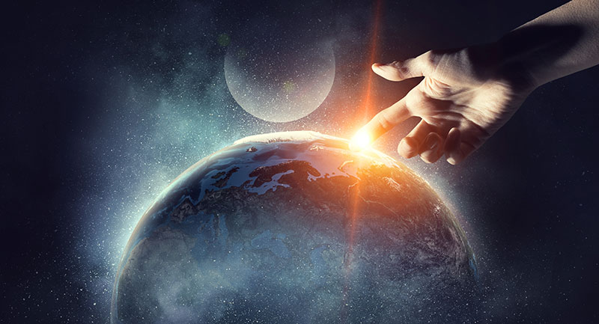
DIOS CREÓ TODO
“Todas las personas y todas las cosas han sido creadas por Dios”.

Slide 2
VERSÍCULO CLAVE
LECTURA EN CLASE
“Y vio Dios todo lo que había hecho, y he aquí que era bueno en gran manera”.
Génesis 1:1-3, 8,10,11,16,21,26-28,31; 2:1-3.

Slide 3
INTRODUCCIÓN
El libro de Génesis nos lleva al principio cuando no había nada más que Dios, y nos dice cómo Él hizo el universo, el planeta tierra y la vida misma.
La obra creadora de Dios alcanzó su punto mas alto con la creación del ser humano, la única criatura en este mundo de la cual se dice que hecha a imagen y semejanza de Dios.
Dios hizo al ser humano para que cuidara de su creación, edificaran vidas y familias juntas y, lo más importante, para que disfrutaran de andar con Él en una estrecha relación diaria.

Slide 4
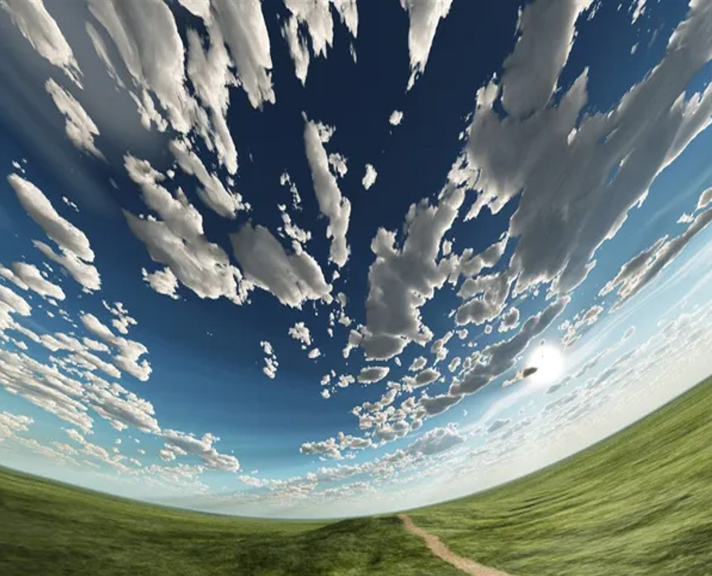
DIOS HIZO EL CIELO Y LA TIERRA
1
Génesis 1:1-19.

Slide 5
En el principio creó Dios los cielos y la tierra, V.1.
  La Biblia habla de la existencia de Dios como un hecho innegable, nunca cuestionado o discutido.
  La Biblia nos sigue diciendo:
    Que hay un solo Dios y no muchos dioses como creen las religiones politeístas, Isaías 45:5,6.
    Que Dios es eterno, sin principio ni fin, Salmo 90:2.
    Que Dios en su primera acción creadora, la tierra “no tenia forma y estaba vacía” V.2.
    Que encontramos la primera mención bíblica del Espíritu Santo, V.2.
    Que los tres miembros de la Trinidad participaron de la creación, Juan 1:3; Colosenses 1:15-17; Hebreos 1:2,3.

Slide 6
La palabra creativa de Dios.
  Primer día: La luz fue separada de la oscuridad.V.3-5.
  Segundo día: expansiones de agua y atmosfera, V.6-8.
  Tercer día: tierra seca y vegetación, V.9-13.
  Cuarta día: el sol, la luna y las estrellas, V.14-19.

Slide 7
Los creyentes deben rechazar la astrología o cualquier otra filosofía que les atribuya a los astros un poder que pertenece sólo a Dios.

Slide 8
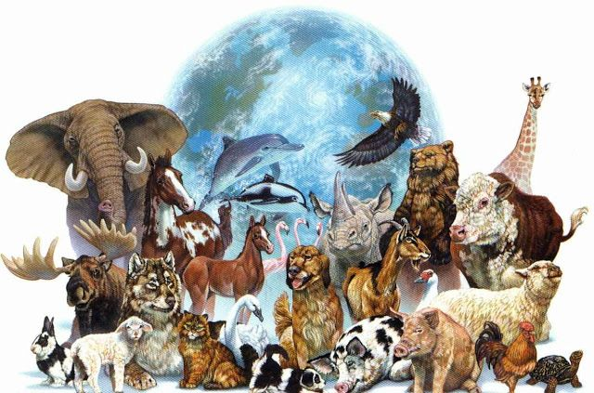
DIOS HIZO LAS CRIATURAS VIVIENTES
2
Génesis 1:20-25.

Slide 9
En el quinto día Dios hizo las criaturas para el mar y el cielo.
  Dios quería que los océanos tuvieran una amplia variedad de vida, V.20. La palabra que se traduce como “grandes criaturas marinas, V.21. (NTV) en otros contextos se refiere a serpientes, (Éxodo 7:9,10) y monstruos de los mares, (Job 7:12; Salmo 74:13).
  Dios quería que los cielos se llenaran de todo tipo de criaturas voladoras, y también insectos. Él ordenó que estas criaturas de mar y el cielo tuvieran descendencia, V.22,23. “fructificad y multiplicaos”. Véase Génesis 35:11; 48:4.

Slide 10
En el sexto día Dios hizo las criaturas salvajes y domésticas, V.24,25.
  Tres categorías de animales:
    El ganado. “Esto incluye ovejas, caballos y camellos”.
    Todo animal que se arrastra: los reptiles.
    Las bestias o animales salvajes.
  Todos estarían bajo la autoridad del ser humano, V.28. “Domesticados y utilizados”

Slide 11
Los creyentes deben glorificar a Dios como la fuente de toda vida, el orden y diseño revelan el poder, la grandeza y la gloria de Dios.

Slide 12
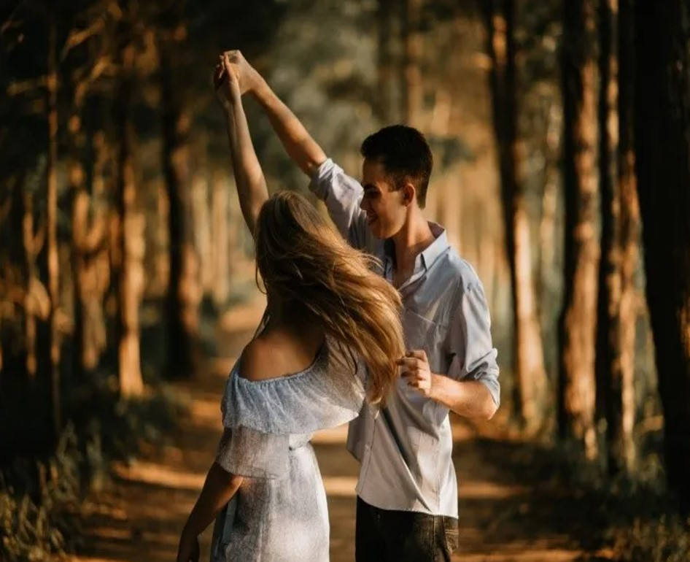
DIOS HIZO LOS SERES HUMANOS
3
Génesis 1:26-31; 2:1-3.

Slide 13
Dios creo al ser humano a su imagen y semejanza, V.26,27.
  Hagamos al hombre: en el momento de la creación, Dios no estaba solo, aquí habla en plural.
  A imagen: la palabra significa hacer sombra, parecerse, ser semejante, no es una semejanza física, es la capacidad de ser espiritual.
  Y señoree: fue creado un hombre maduro, capaz de sobrevivir solo, gobernar, reproducirse y tomar decisiones.
  Varón y hembra los creo: solo creo dos tipos, no medios tipos o terceros tipos de seres, varón y hembra.

Slide 14
Dios le dio al ser humano una bendición y un mandato.
  Él los bendijo y les dijo: Fructificad y multiplicaos; llena la tierra, V.28.
  Él les dio autoridad para gobernar sobre el resto del mundo creado, V.28. Véase 1 Corintios 3:11-13.
  Él proveyó de alimento para su creación, V.29,30.
  Él declaró que su obra de creación era buena en gran manera, V.31.
  Él cesó todas las obras de la creación después de seis días, 2:1-3. “El cristiano no esta bajo la ley”.

Slide 15
Los creyentes deben tener claro que ni el universo ni la humanidad ocurrieron por mera casualidad, Dios es el creador de todo lo que existe.

Slide 16
DISCIPULADO Y MINISTERIO EN ACCIÓN

Slide 17
La acción de Dios al crear el universo entero es una gran muestra de su poder que todo ser humano puede ver y experimentar.
Nadie debería sentirse olvidado o solo, Él mismo Dios que nos creó ha hecho posible que nos acerquemos a Él por medio de su Hijo Jesucristo.
Alabe a Dios por la belleza de su creación, las cosas sencillas y las majestuosas.
Escudriñe su corazón para analizar que le impide amara otras personas hechas a imagen y semejanza de Dios.
Pida al Espíritu Santo, el Espíritu de la creación, que lo ayude a reflejar la luz de Cristo a quienes lo rodean.

Slide 18


